Slide 1
Ergebnisse der syndromischen ARE-Surveillance GrippeWeb, Arbeitsgemeinschaft Influenza, ICOSARI KiTa- und Schulausbrüche (Meldedaten) Datenstand 30.11.2021

Slide 2
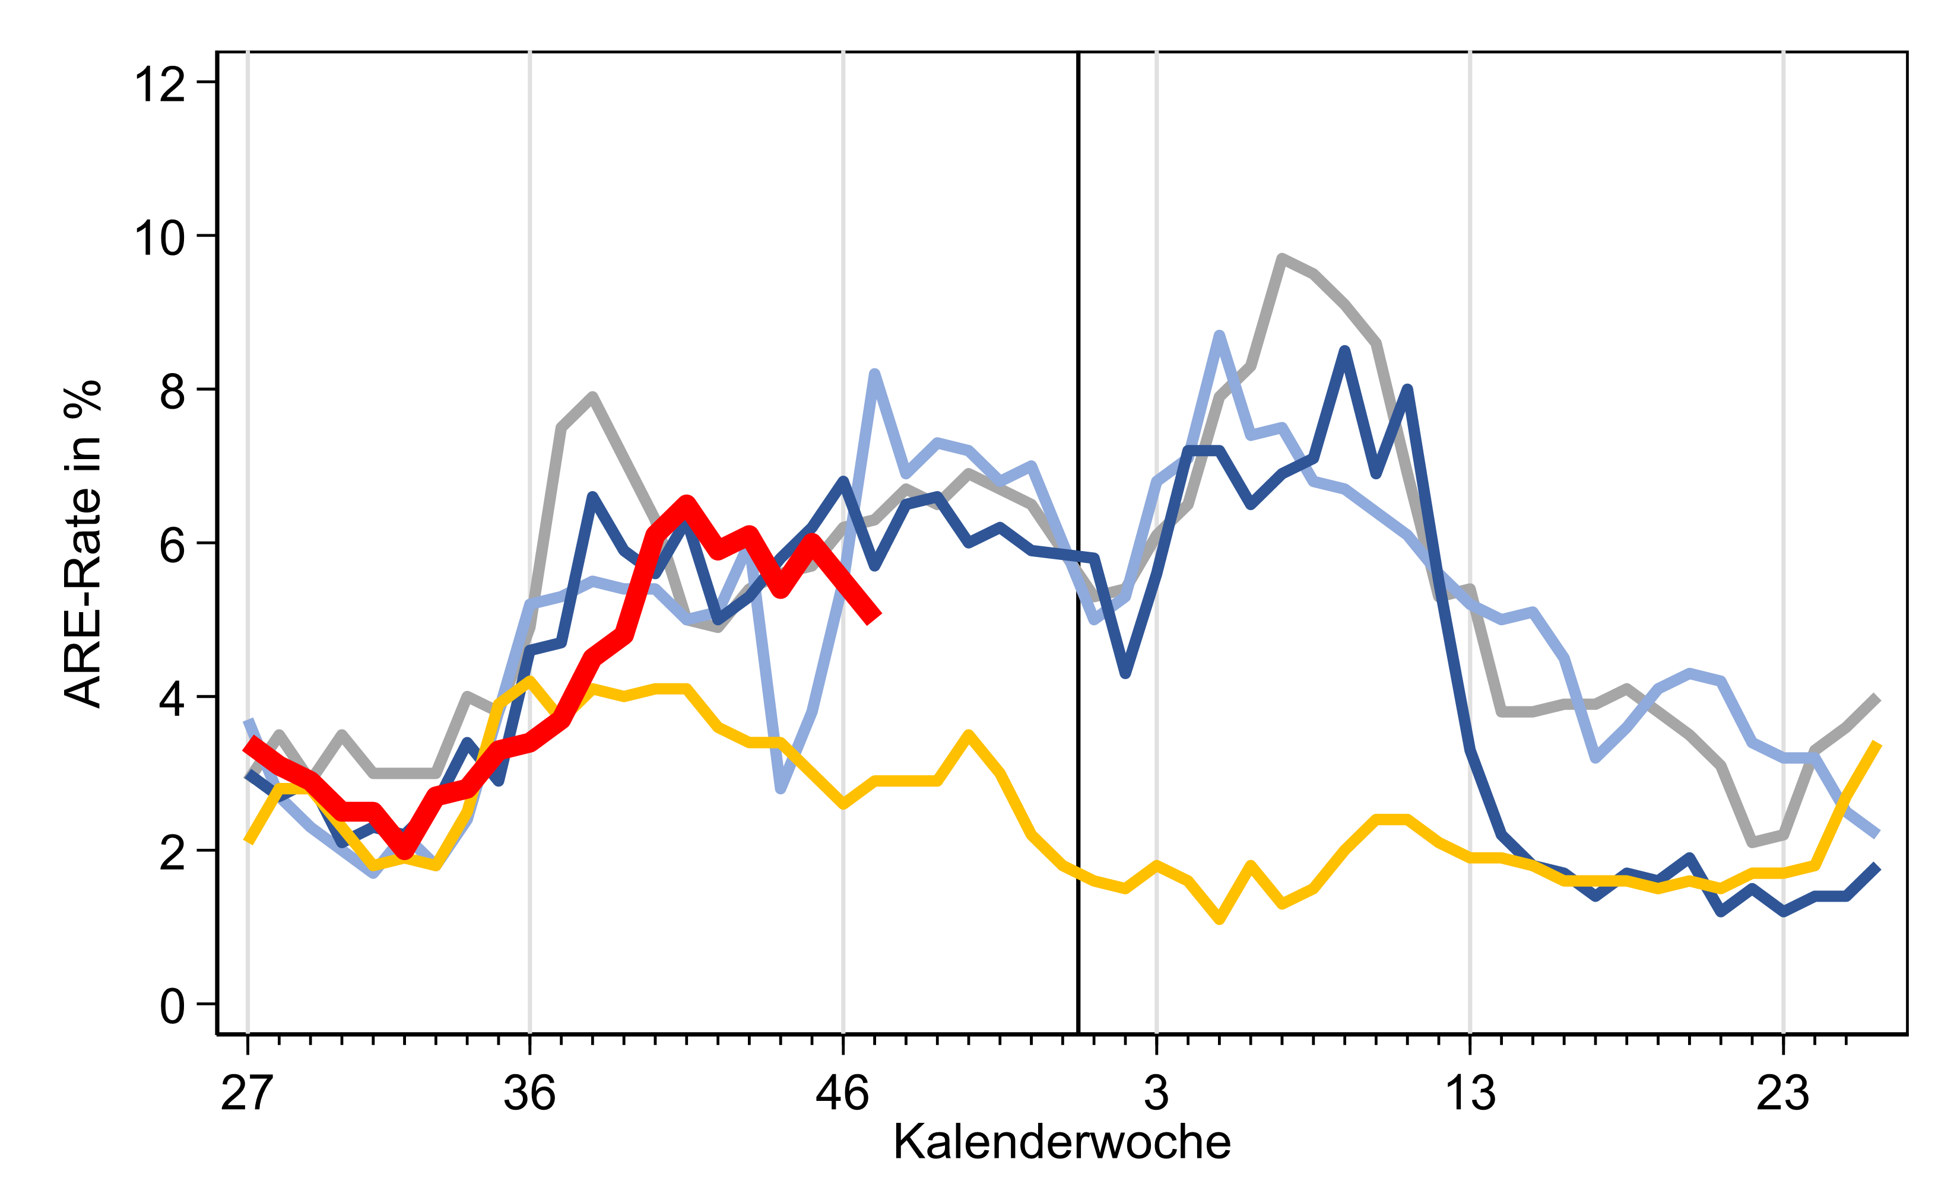
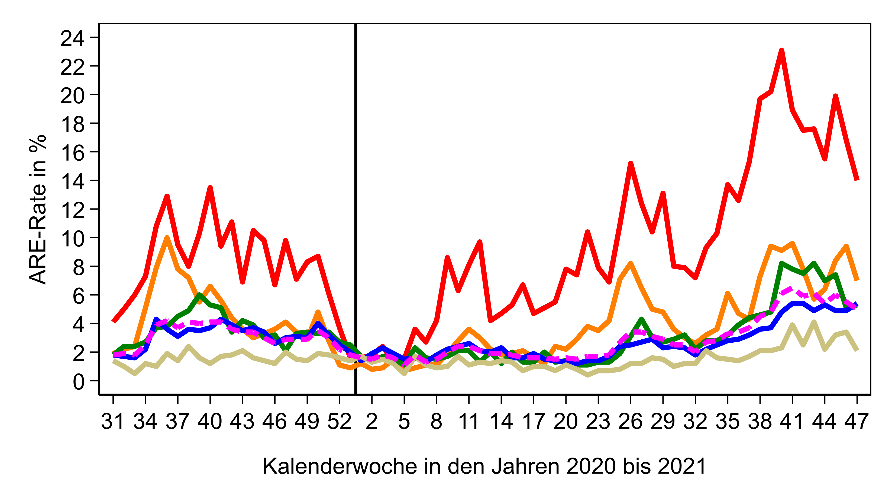
GrippeWeb bis zur 47. KW 2021
Der Wert (gesamt) lag in der 47. KW 2021 bei 5.000 ARE pro 100.000 Einwohner.
Entspricht einer Gesamtzahl von ca. 4,2 Millionen akuten Atem­wegs­er­kran­kungen (46. KW: ca. 4,6 Mio).
Im Vergleich zur 46. KW 2021:
Rückgang bei den Kindern (0 bis 14 Jahren)
Notes:
ARE-Rate gesunken in 46. KW zur Vorwoche (5,0 %; Vorwoche: 5,5 %)
Den Anstieg bei den 15 bis 34 Jährigen (5,3 %; Vorwoche: 5,1 %) sieht man nicht so gut, weil der Graph von den 35 bis 59-Jährigen (5,4 %; Vorwoche: 4,9 %) drüber liegt.
Gesamt-ARE-Rate liegt in der 46. KW weiter im Bereich Saisons (in KW 47 2021 etwas unter den Vorjahren) vor der Pandemie, aber deutlich höher als im Pandemiejahr 2020.

Slide 3
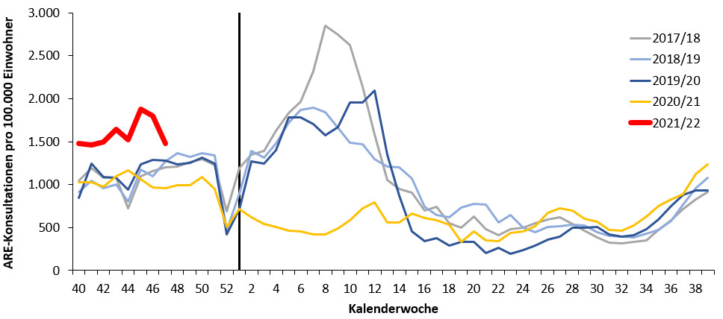
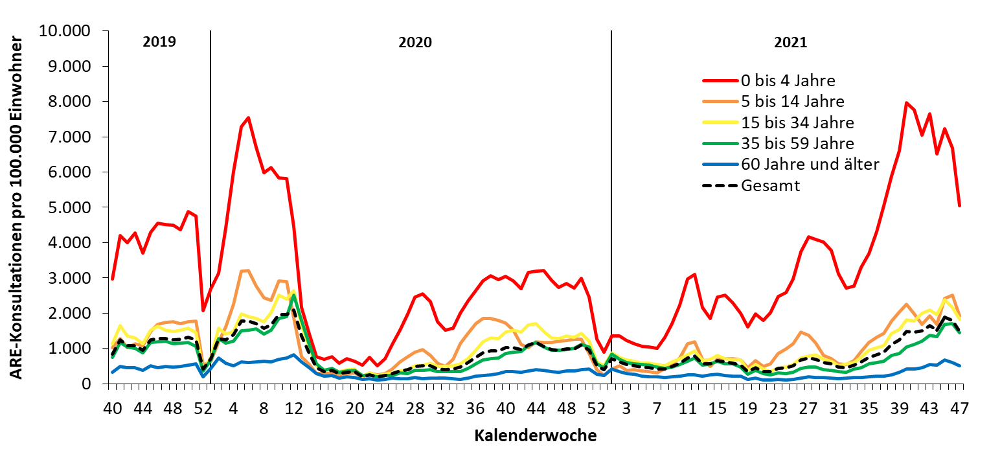
Arbeitsgemeinschaft Influenza ARE-Konsultationen bis zur 47. KW 2021
47. KW 2021: 1.480 Arzt­konsul­ta­tionen wegen ARE pro 100.000 EW (=ca. 1,2 Mio. Arzt­besuche wegen ARE)
Notes:
KonsInz insgesamt im Vergleich zur Vorwoche gesunken. In 47. KW: 1.479 (Vorwoche:1.799)
KonsInz bei 0-bis 4-Jährigen nähert sich durch den Rückgang wieder den Vorjahreswerten an
In keinem BL Ferien
Bis auf MvP und BeB sind die KI der Kinder 0-4 und 5-14 Jahre zurückgegangen. Die Gesamt Konsultationsinzidenz ist in fast allen BL zurückgegangen (außer MvP und Thüringen, Sachsen ist stabil geblieben).

Slide 4
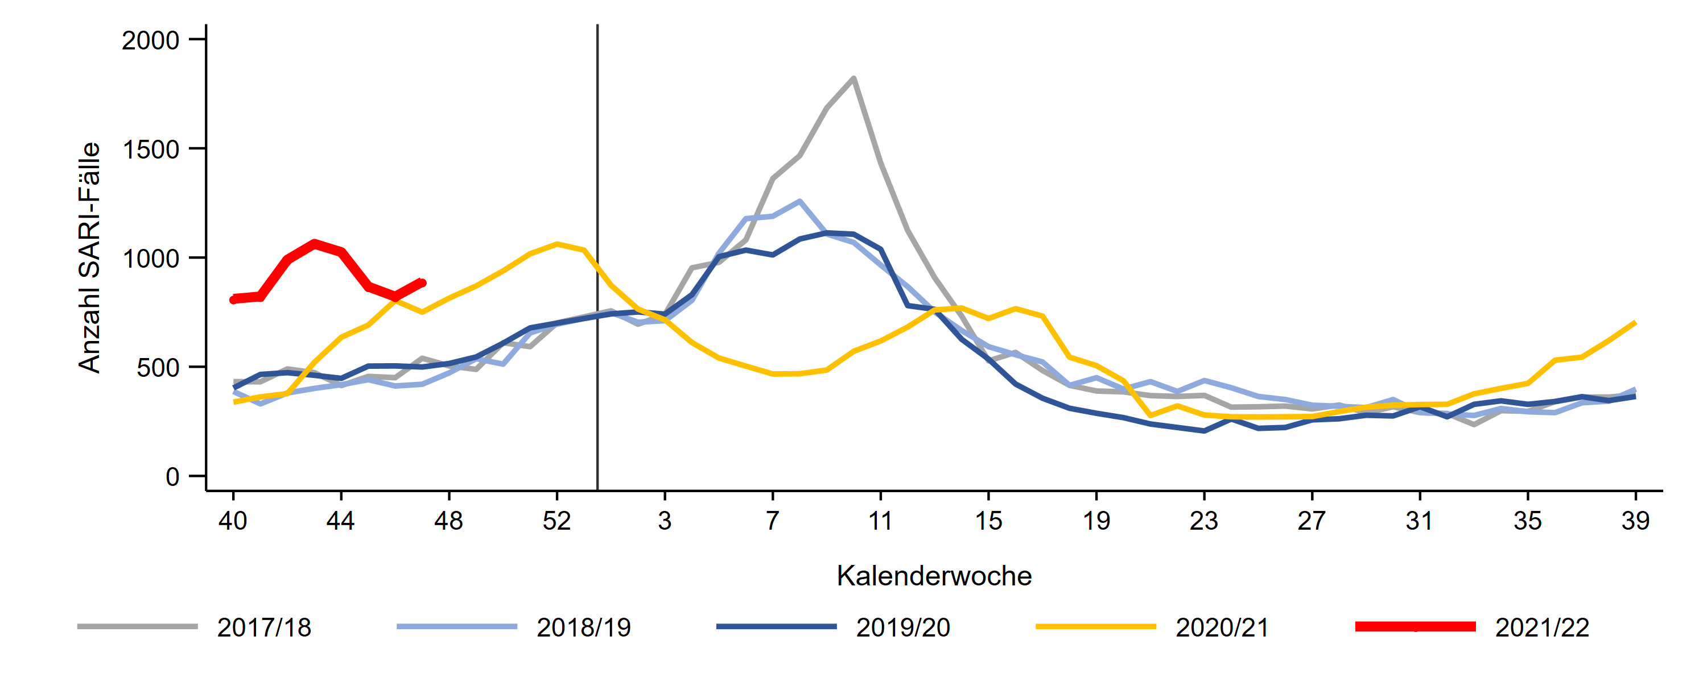
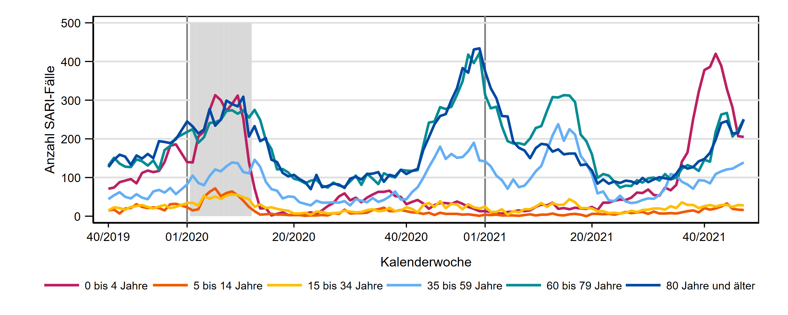
ICOSARI-KH-Surveillance – SARI-Fälle (J09 – J22) bis zur 47. KW 2021
Notes:
SARI-Fallzahlen sind insgesamt gestiegen → Seit Saisonbeginn hohes Niveau deutlich über den Vorsaisons
in AG 0 bis 4 Jahre: kein weiterer Rückgang, weiterhin hohes Niveau
50% der SARI-Fälle in AG 0-4 mit RSV-Diagnose, Vorwoche 62%; Anteil geht zurück aber weiter sehr hoch; 50% sonst eher Peak-Niveau in anderen Saisons)
Altersgruppen ab 35 Jahre Anstieg, auf Niveau der Vorsaisons (hoch bis sehr hoch)
S:\Projekte\FG36_INV_ICOSARI\Arbeitsordner\Wochenbericht \Krisenstab_3Saisons_AGI6_allVWD_inkl_letzte_FB.png

Slide 5
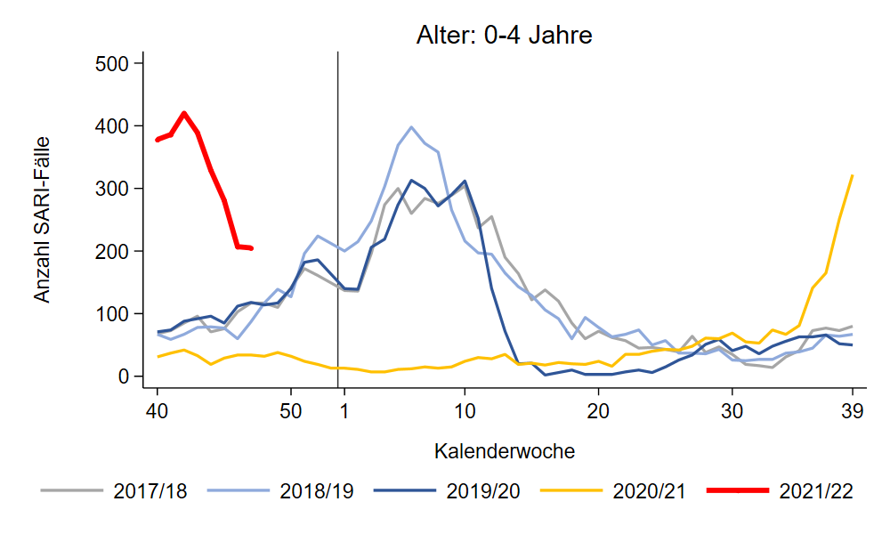
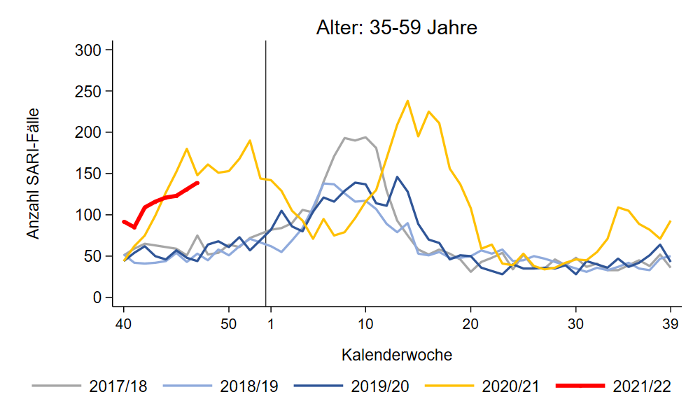
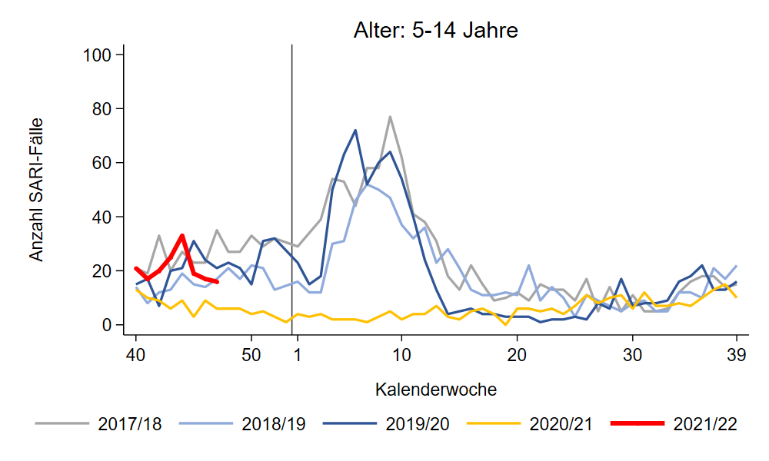
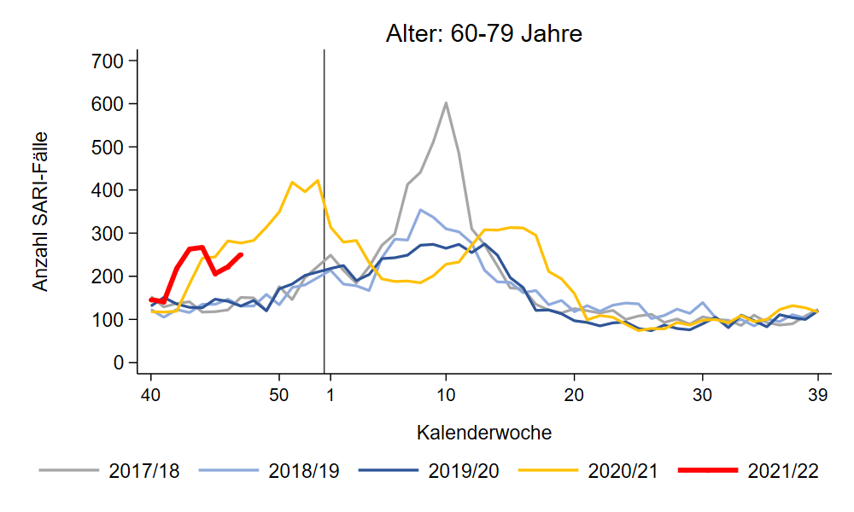
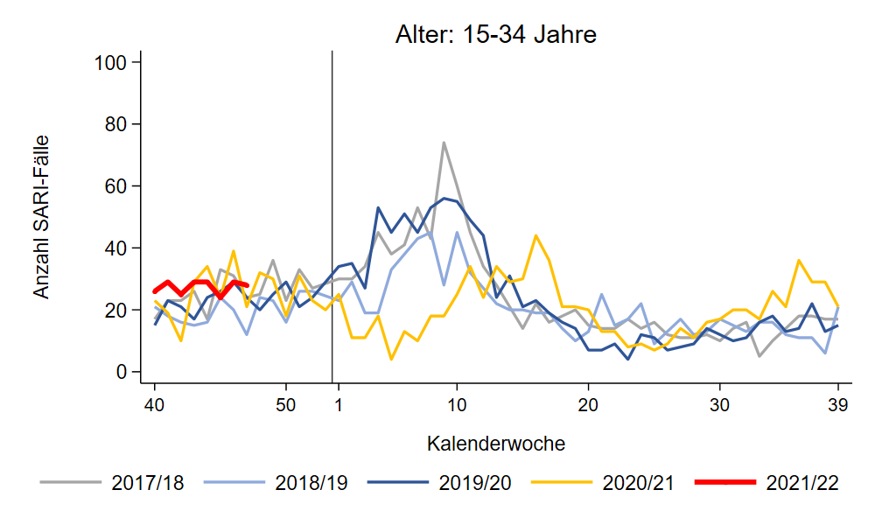
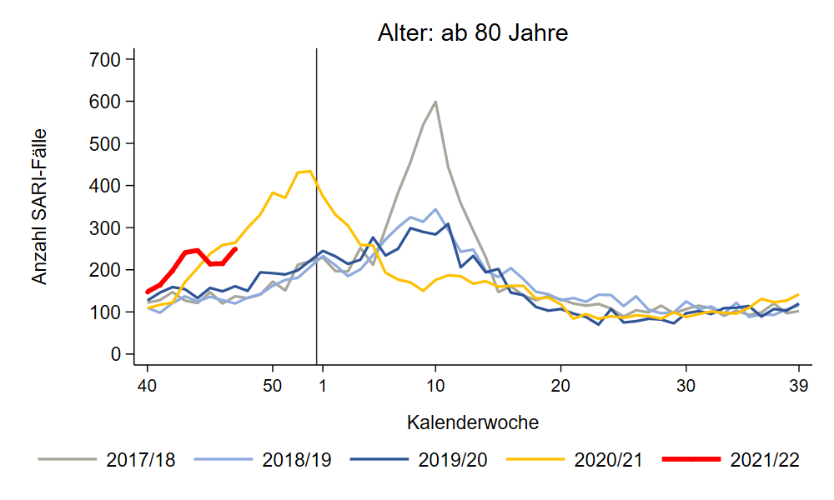
ICOSARI-KH-Surveillance – SARI-Fälle (J09 – J22) bis zur 47. KW 2021
50 % RSV
86 % COVID-19
69 % COVID-19
63 % COVID-19
Notes:
SARI-Fallzahlen sind insgesamt gestiegen → Seit Saisonbeginn hohes Niveau deutlich über den Vorsaisons
in AG 0 bis 4 Jahre: kein weiterer Rückgang, weiterhin hohes Niveau
50% der SARI-Fälle in AG 0-4 mit RSV-Diagnose, Vorwoche 62%; Anteil geht zurück aber weiter sehr hoch; 50% sonst eher Peak-Niveau in anderen Saisons)
Altersgruppen ab 35 Jahre Anstieg, auf Niveau der Vorsaisons (hoch bis sehr hoch)
S:\Projekte\FG36_INV_ICOSARI\Arbeitsordner\Wochenbericht\Krisenstab-AG_separat_alleVWD

Slide 6
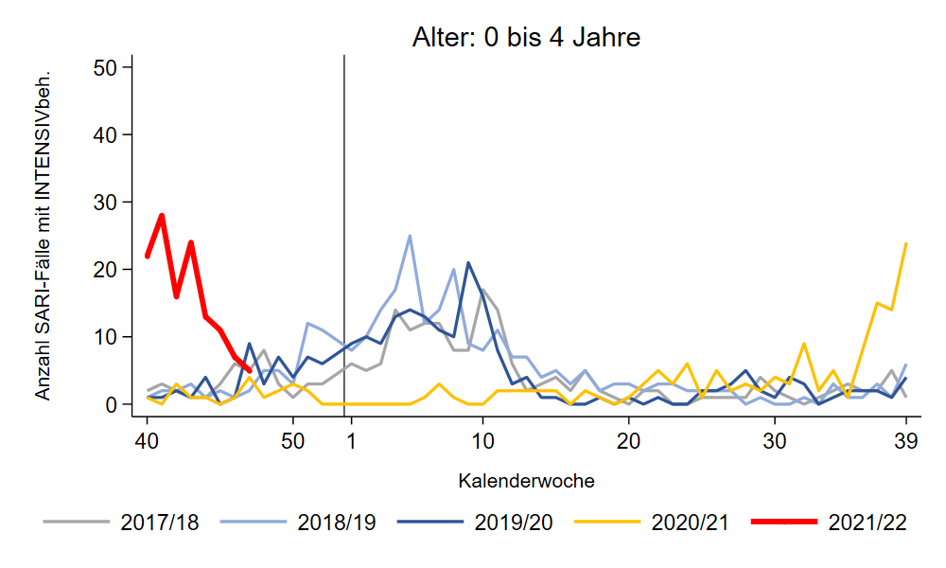
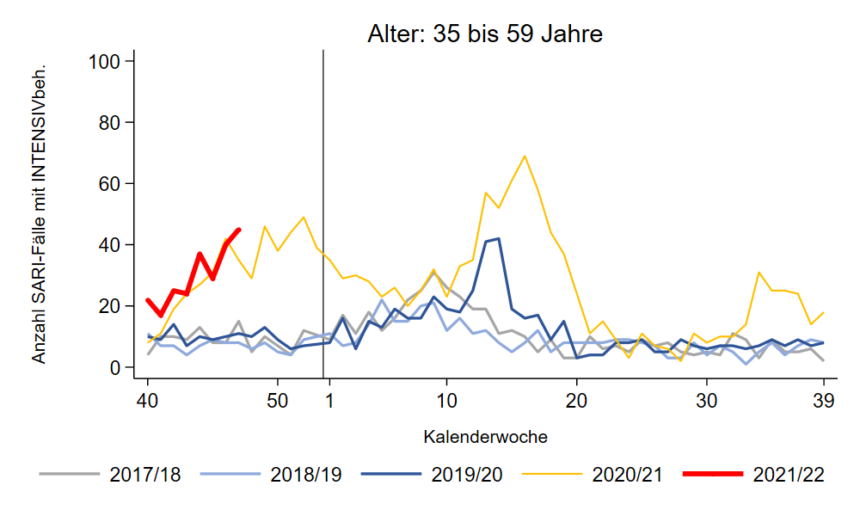
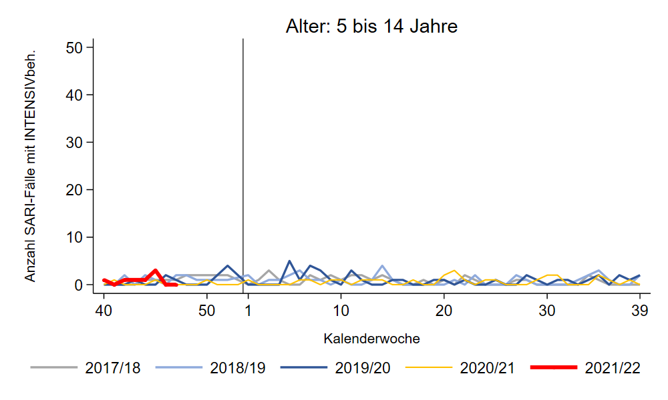
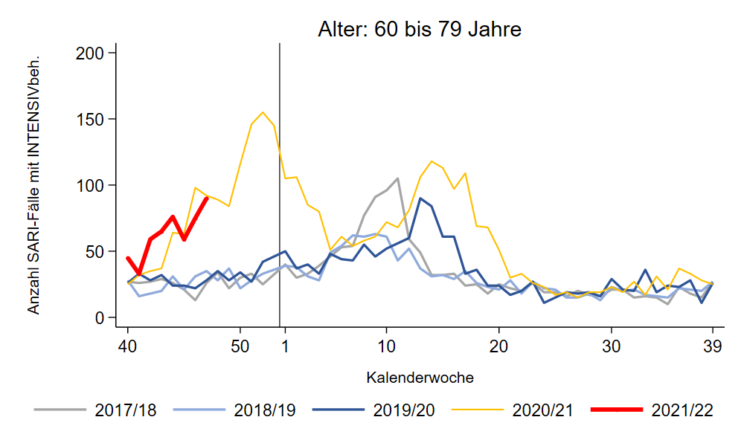
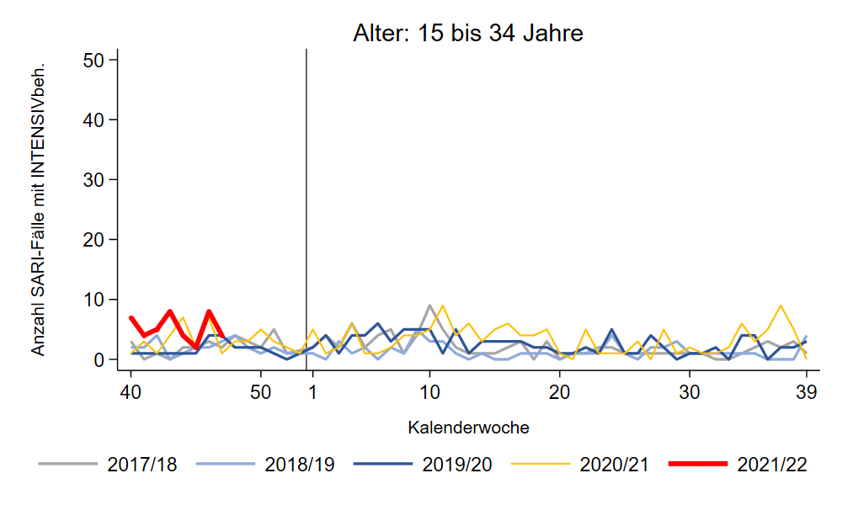
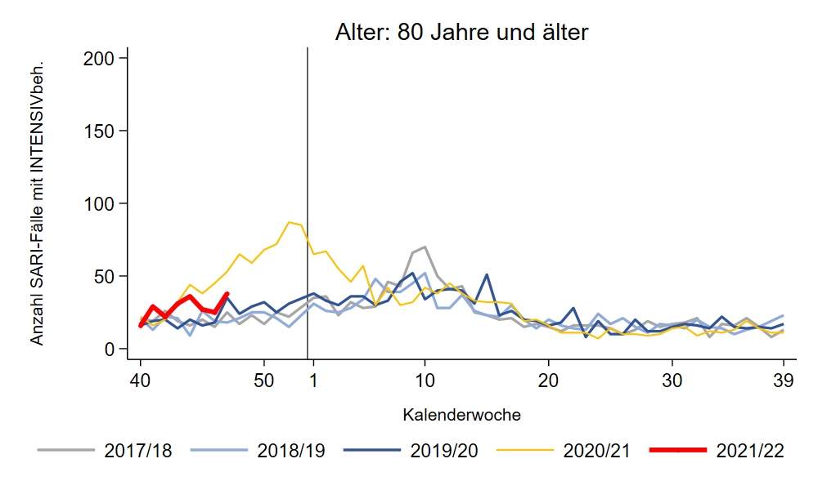
Intensivbehandlung: SARI-Fälle (J09 – J22) bis zur 47. KW 2021
91 % COVID-19
86 % COVID-19
55 % COVID-19
Notes:
Zur Ansicht: Anzahl SARI mit Intensivbehandlung nach Altersgruppe (Verlauf im Vergleich zu den Vorsaisons)
--> Vergleich Niveau Intensivbehandlungen (AG 35-59, 60-79) zu Saison 2017/18!
AG 35-59 und 60-79 über bzw. auf Niveau von Vorsaisons
AG 80+ bisher noch unter dem Niveau der Vorsaison
S:\Projekte\FG36_INV_ICOSARI\Arbeitsordner\Wochenbericht\Krisenstab-AG_separat_alleVWD

Slide 7
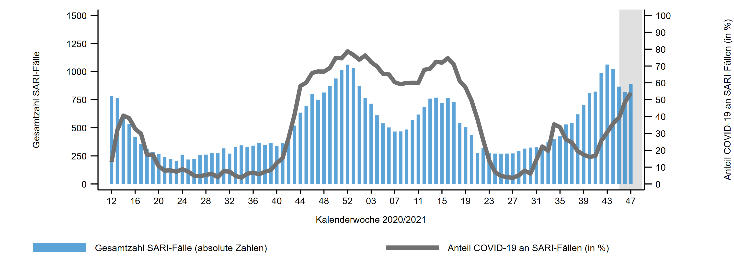
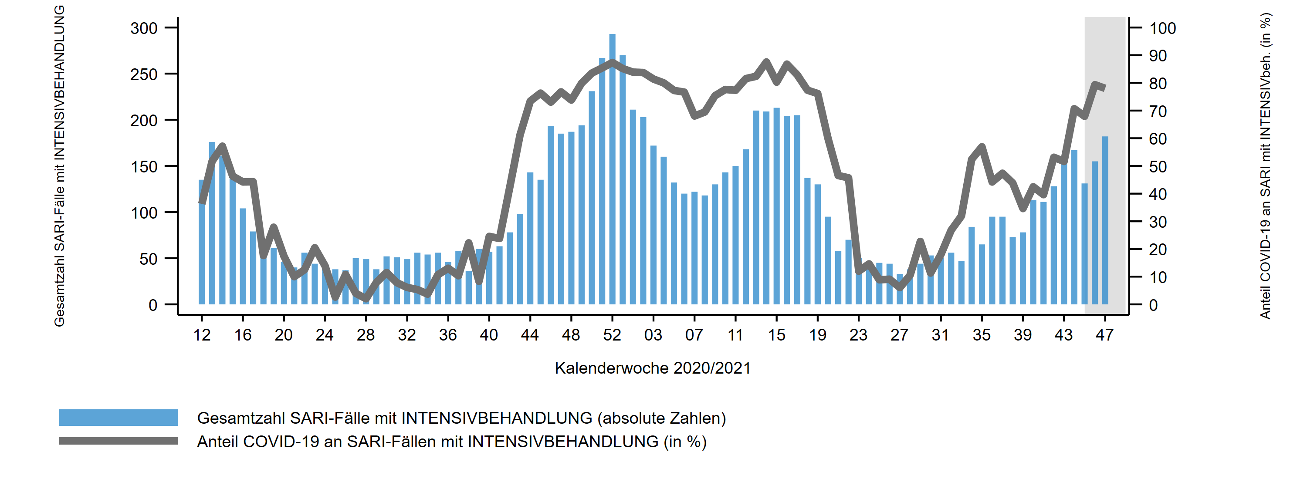
ICOSARI-KH-Surveillance – Anteil COVID-19 an SARI-Fällen bis zur 47. KW 2021
54%
ICOSARI: SARI-Fälle in Intensivbehandlung, Anteil mit COVID-19 bis 47. KW 2021
78%
Notes:
→Anteil SARI-COVID-Fälle bei Hospitalisierungen seit KW 41 kontinuierlich ansteigend;
→Anteil COVID-19 an Intensiv bleibt sehr hoch, fast auf Peak-Niveau (2. und 3. Welle, ging bis max. 88%)
Anteil COVID-19 an SARI 54% (KW 46: 48%)
Anteil COVID an SARI mit Intensivbehandlung 78% (KW 46: 79%)
Krisenstab_AnteilCOVID_alle_inkl_letzte.png und Krisenstab_AnteilCOVID_Intensiv_inkl_letzte.png
aus dem Ordner S:\Projekte\FG36_INV_ICOSARI\Arbeitsordner\Wochenbericht

Slide 8
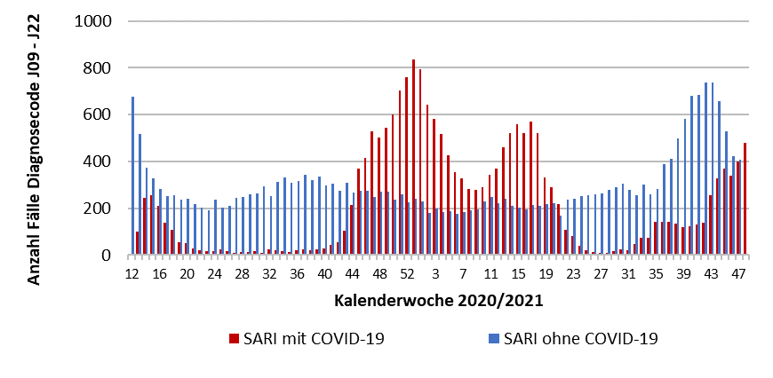
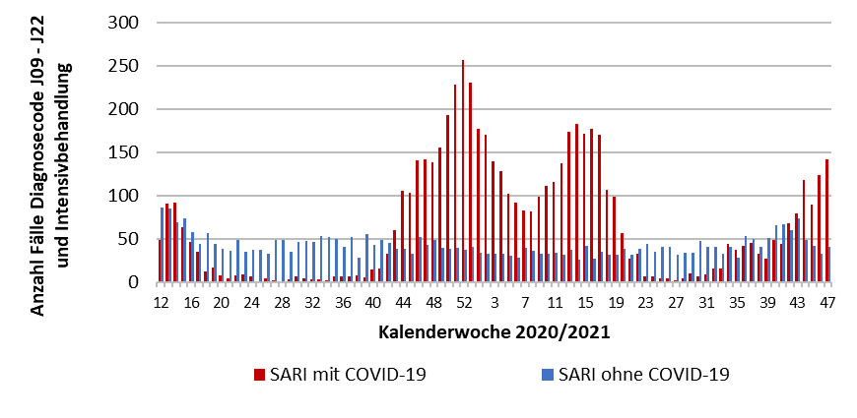
ICOSARI-KH-Surveillance – SARI-Fälle mit/ohne COVID-19 bis zur 47. KW 2021
RSV
COVID-19
Alle SARI
RSV
COVID-19
SARI mit
Intensivbehandlung
Notes:
Anzahl SARI-COVID (insgesamt und mit Intensivbehandlungen seit vielen Wochen kontinuierlich und deutlich ansteigend,
direkt im Anschluss an RSV-Welle
S:\Projekte\FG36_INV_ICOSARI\Arbeitsordner\Wochenbericht\Wochenbericht_allVWD.xlsx - Anteil_COVID, Intensiv_Anteil_COVID

Slide 9
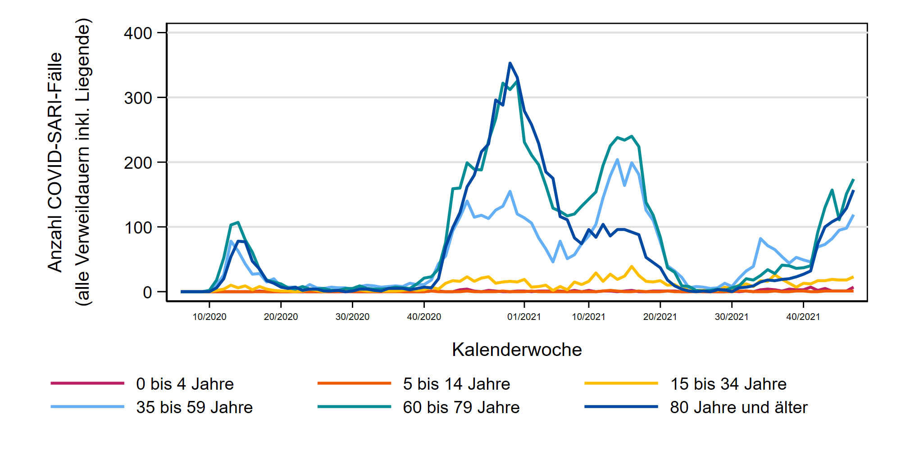
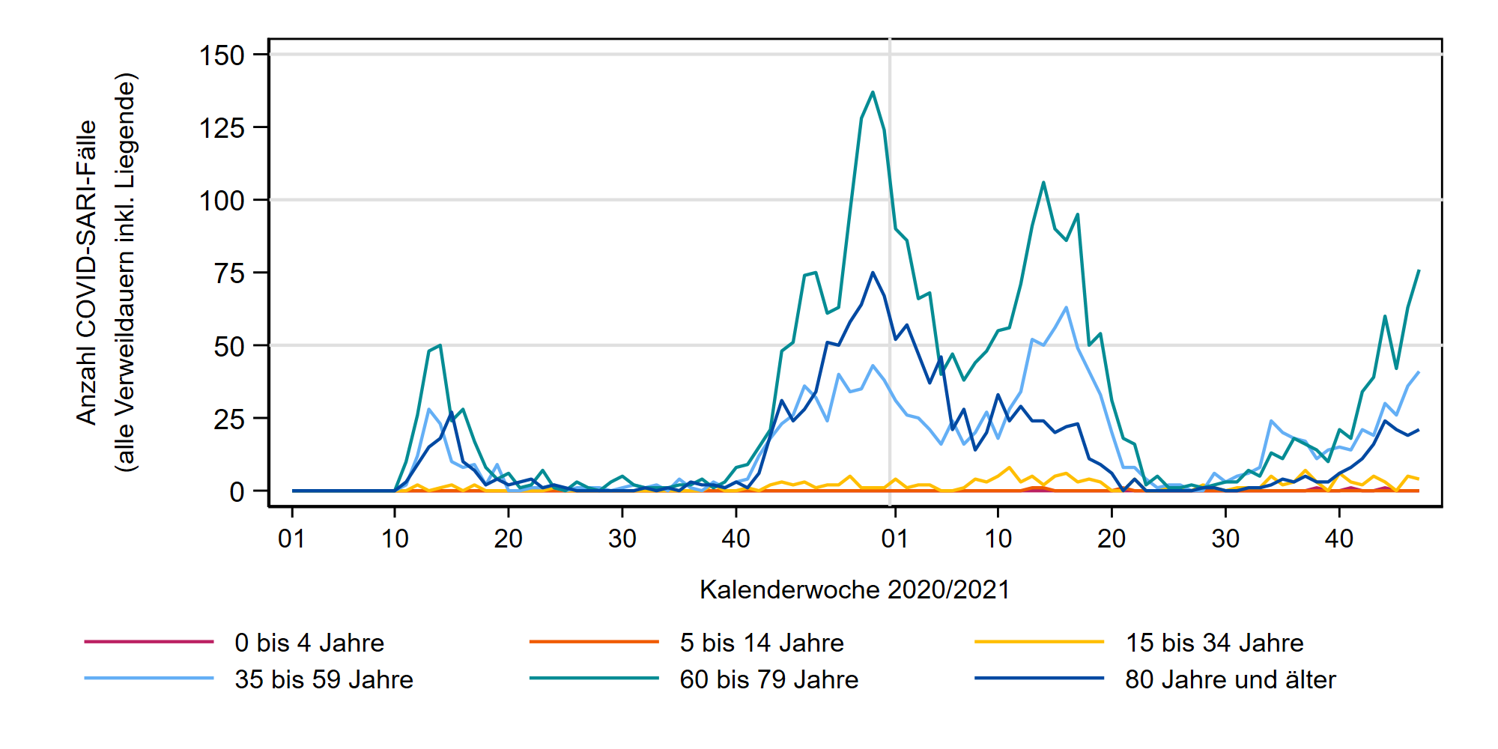
ICOSARI: COVID-SARI-Fälle (J09 – J22 + U07.1) bis zur 47. KW 2021
COVID-SARI-Fälle
60 bis
79 Jahre
80 Jahre und älter
35 bis
59 Jahre
ICOSARI: COVID-SARI-Fälle mit Intensivbehandlung bis zur 47. KW 2021
COVID-SARI-Fälle mit Intensivbehandlung
60 bis
79 Jahre
35 bis
59 Jahre
80 Jahre und älter
Notes:
Anzahl COVID-SARI-Fälle an den AG ab 35 Jahre deutlich ansteigend
weiterer Anstieg bei COVID-SARI Intensivbehandlungen in AG 35-59 und insbesondere AG 60-79
AG 80+ bisher stabil bei COVID-SARI Intensivbehandlungen
S:\Projekte\FG36_INV_ICOSARI\Arbeitsordner\Wochenbericht\
Dateien Krisenstab_COVID-SARI_AG6_FB_all.png und Krisenstab_Intensiv_COVID_FB.png

Slide 10
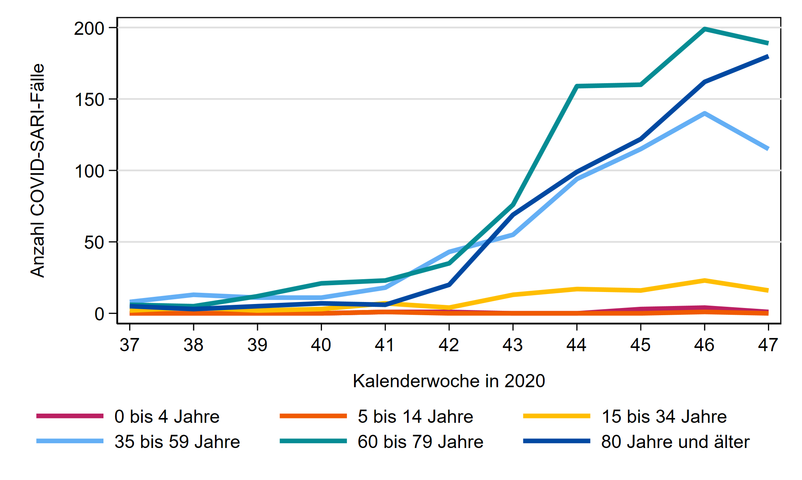
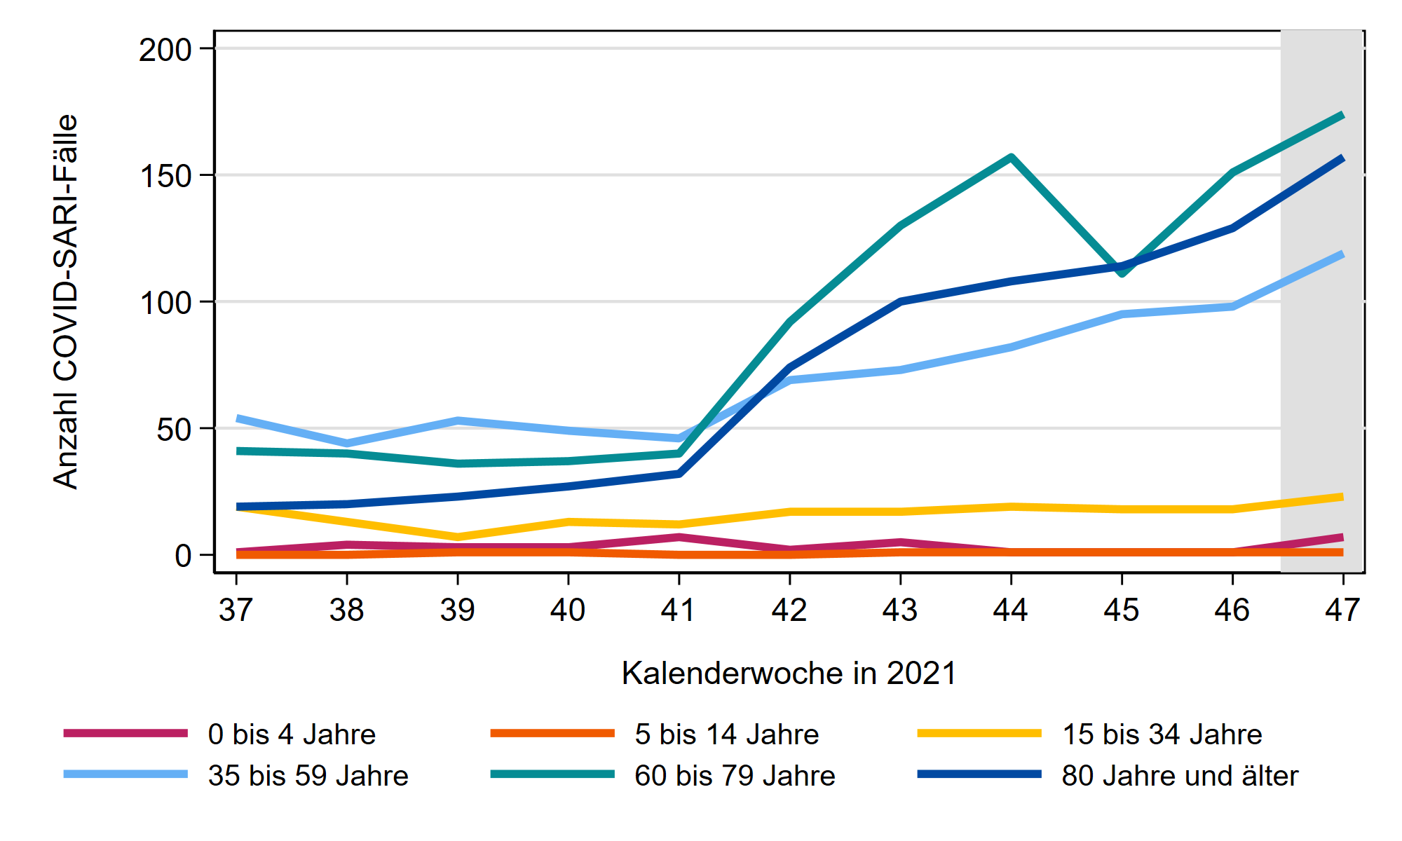
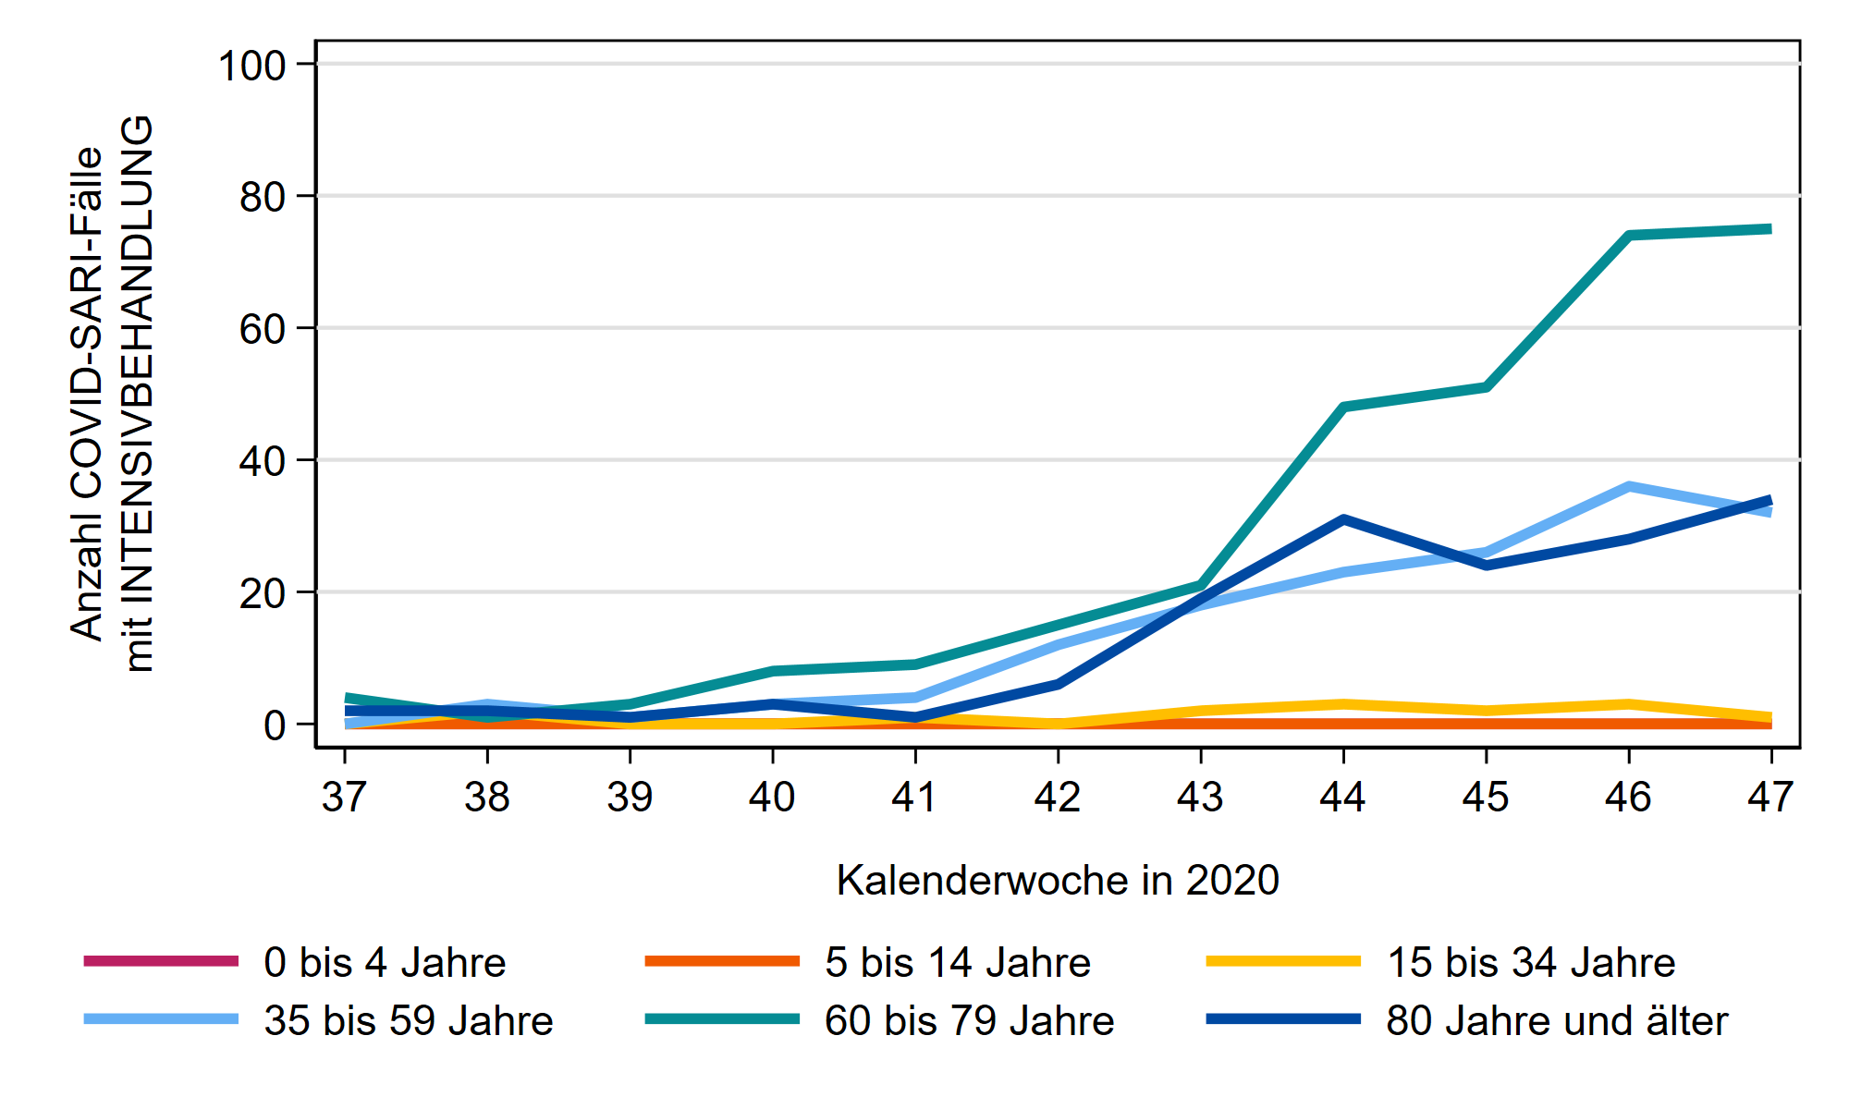
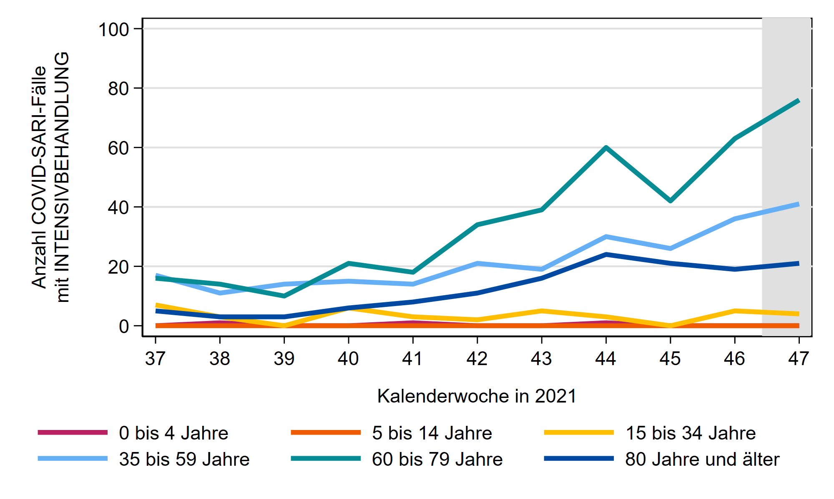
COVID-SARI-Fälle (J09 – J22 + U07.1): Vgl. Herbst 2020 und 2021
2020: KW 37 - KW 47
2021: KW 37 - KW 47
COVID-SARI-Fälle mit Intensivbehandlung: Vgl. Herbst 2020 und 2021
2020: KW 37 - KW 47
2021: KW 37 - KW 47
Notes:
Anzahl COVID-SARI-Fälle an den AG ab 35 Jahre deutlich ansteigend
weiterer Anstieg bei COVID-SARI Intensivbehandlungen in AG 35-59 und insbesondere AG 60-79
AG 80+ bisher stabil bei COVID-SARI Intensivbehandlungen
S:\Projekte\FG36_INV_ICOSARI\Arbeitsordner\Wochenbericht\
Krisenstab_COVID-SARI_FB_all_Vgl2021.png und Krisenstab_Intensiv_COVID_inkl_letzte_FB_VGL2021.png

Slide 11
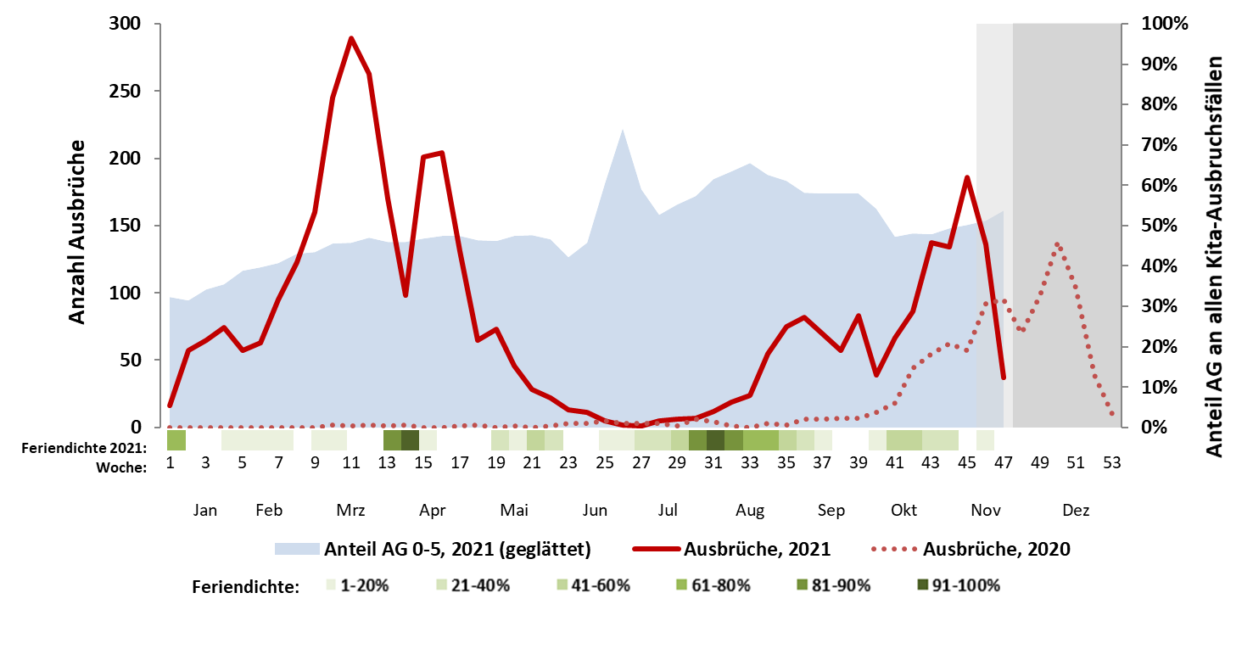
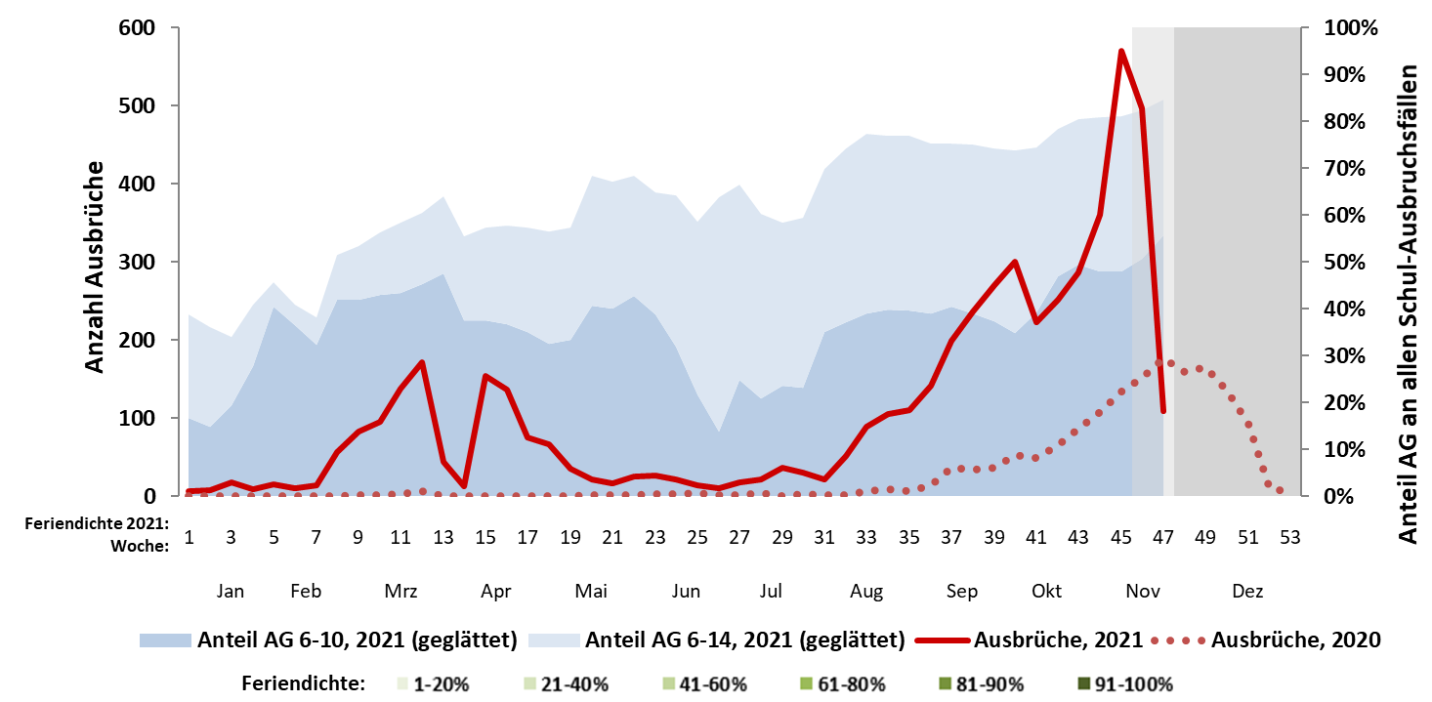
Ausbrüche in Kindergärten/Horte (n=4.863)
Ausbrüche in Schulen (n=6.783)
Notes:
KITAs:
Seit Oktober erneuter Anstieg; Niveau der zweiten Welle überstiegen (etwa 1 Monat früher als im Vorjahr)
Anfang Nov etwa 3-mal mehr Ausbrüche als im Vorjahr zu dieser Zeit
Anteil AG nimmt möglicherweise wieder zu; zuletzt bei 50%
Eckdaten der letzten 4 Wochen:
Bisher 493 Ausbrüche
Ausbruchsgröße: durchschnitt: 5 Fälle pro Ausbruch, median: 4 Fälle; (etwa 8% Ausbrüche >=10 Fällen)
Schulen
Ausbrüche steigen nach Herbstferien wieder sehr rasch an
In KW 45 neuer Höchstwert mit bisher 570 Ausbrüchen/Woche; etwa 4-mal mehr Ausbrüche als im Vorjahr
Überwiegend AG 6-10 in Schulausbrüchen übermittelt (31%; AG 11-14: 31%; AG 15-20: 11%, AG 21+: 7%)
Eckdaten der letzten 4 Wochen:
Bisher 1.536 Ausbrüche
Ausbruchsgröße: durchschnitt: 5 Fälle, median: 4 Fälle pro Ausbruch; etwa 11% der Ausbrüche mit >=10 Fällen
größere Ausbrüche überwiegend in BB, ST und SN (Durchschnittliche Größe: 8-9)
Kleinere Ausbrüche eher in HH, HE, BW und BY (Durchschnitt 3-4)

Slide 12
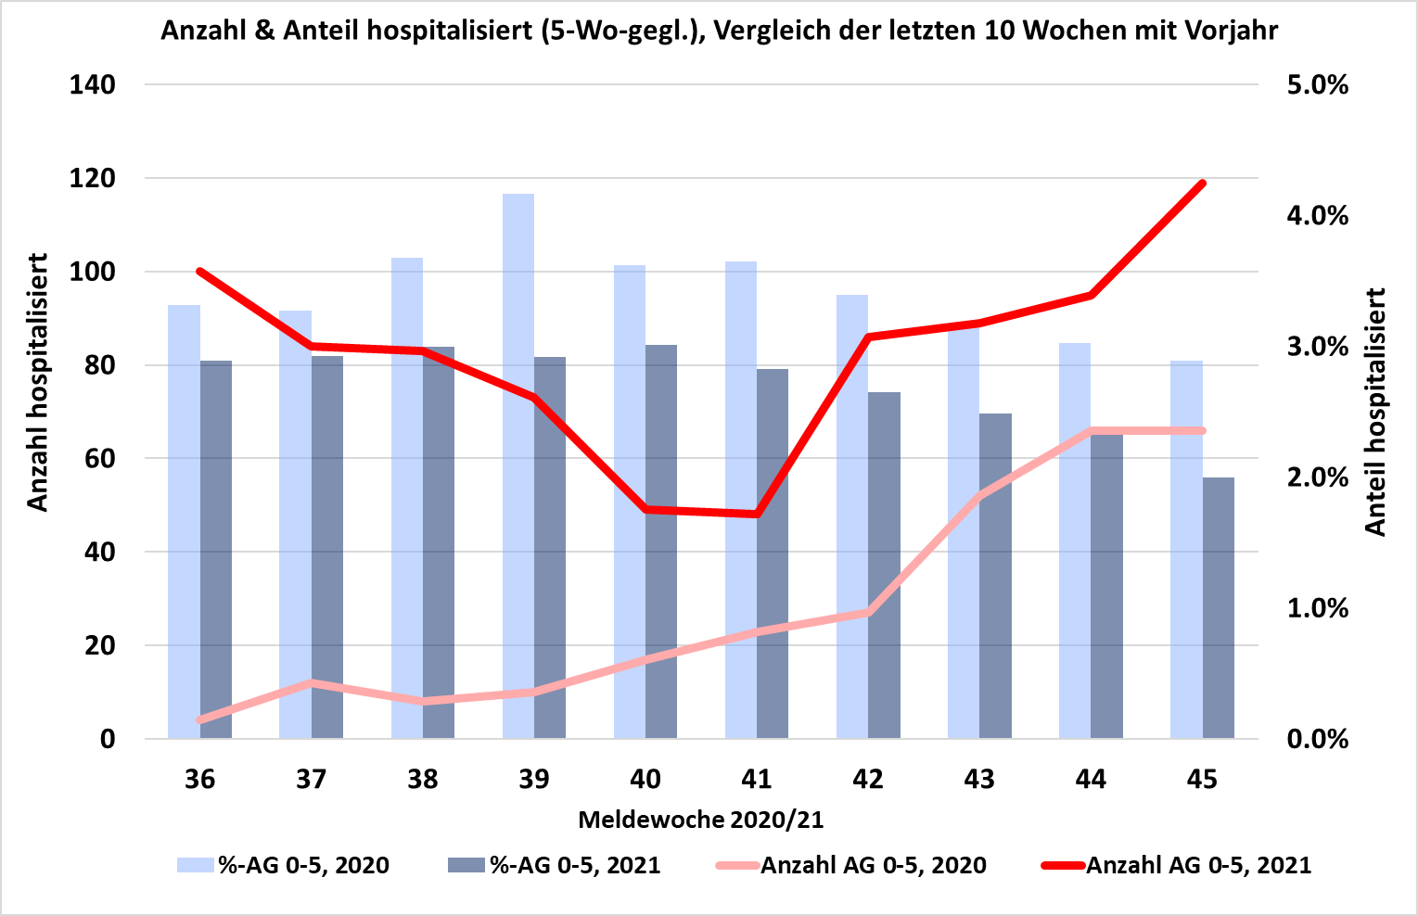
Hospitalisierte Kinder (0 bis 4 bzw. 5 Jahre)
SARI-Fälle 72 KH (Sentinel)
AG 0-4: Anzahl im Vergleich zu Vorsaisons
COVID-19 ALLE KH (Vollerfassung)
AG 0-5: Anzahl & Anteil im Vergleich zum Vorjahr
50 % RSV
ICOSARI deckt 6 % der Bevölkerung ab, bei 200 SARI Fällen im Sentinel ca. 3.000 neu hospitalisierte Kinder insgesamt geschätzt, davon rund 1.500 mit RSV-Diagnose
in der 47. KW 2021
Meldesystem: theoretisch Vollerfassung der neu hospitalisierten COVID-19-Fälle, in der 45. KW (Stand 29.11.2021 ca. 120 hospitalisierte Kinder 0 bis 5 Jahre mit COVID-19

